Slide 1
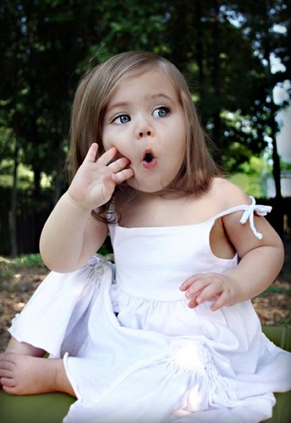
Від періоду зрілого дитинства -
до періоду дорослішання

Slide 2
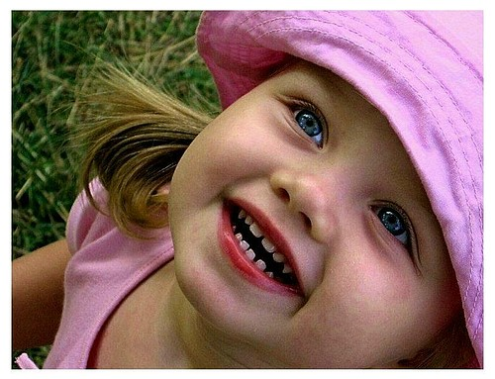
Ааптація навльнача – процес активного пристосування
дитини до вимог нового середовища за допомогою різноманітних
засобів.
О. Савченко

Slide 3
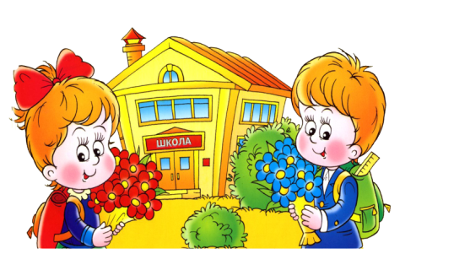
Адаптація – це пристосування дитини до умов і вимог школи, які для неї є новими порівняно з умовами дитячого навчального закладу і сім'ї в дошкільному дитинстві.

Slide 4
Вступ до школи – переломний момент у житті дитини. Він пов'язаний з
новим типом стосунків з оточенням (ровесниками й дорослими),
новим видом нової діяльності
(навчальної ,а не ігрової).
У житті дитини змінюються все:
обов'язки, оточення, режим.
Це „ кризовий період” у житті дитини, і ця її „ криза” виявляється у тому, що свої ігрові потреби дитина має задовольняти навчальними способами.

Slide 5
АДАПТАЦІЯ ПЕРШОКЛАСНИКІВ
Що чекає попереду ?
Нотації вчителів?
Цікаві уроки ?
Пізнання нового ?
Приниження та образи?
Невдоволення батьків ?
Нові друзі?
Похвала ?
Стомлення ?
Насичене шкільне життя?
Низка неприємностей ?
Успішне навчання ?
Хвороби ?

Slide 6
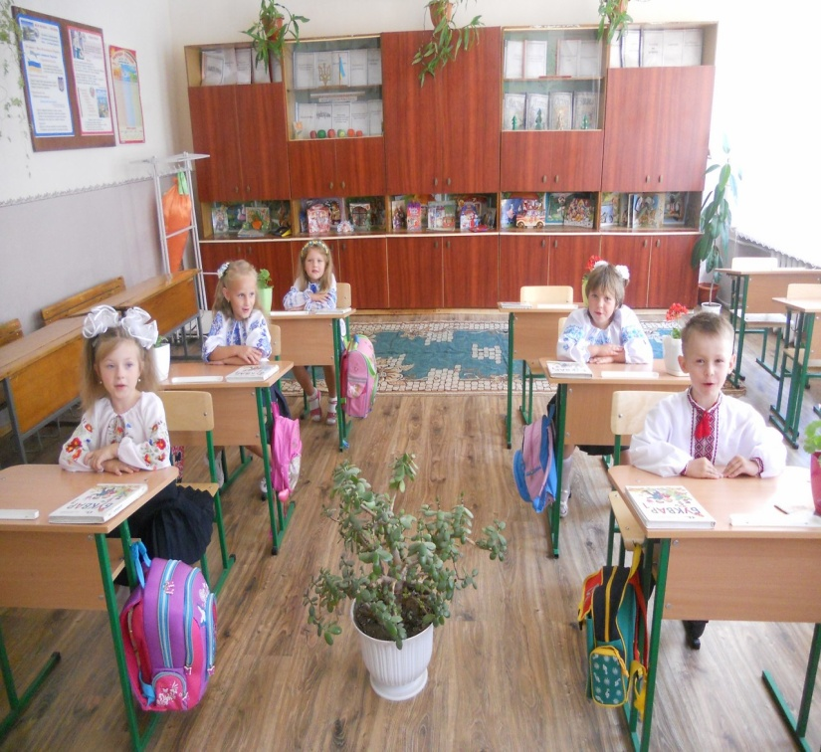
АДАПТАЦІЯ ПЕРШОКЛАСНИКІВ
Тривалість адаптаційного періоду залежить від таких факторів:
вік дитини;
рівень натренованості адаптаційних механізмів (перебування в дитячому садку, різні умови життя);
індивідуальні особливості дитини (поведінка значною мірою залежить від типу нервової системи);
стан здоров’я та розумовий розвиток дитини;
досвід спілкування з дорослими та однолітками (позитивне ставлення до вимог дорослих, адекватне спілкування з іншими дітьми).

Slide 7
АДАПТАЦІЯ ПЕРШОКЛАСНИКІВ
Перебіг процесу адаптації залежить від багатьох факторів:
позитивної думки першокласника про вчителів
співпраці батьків з вчителями
спільного подолання труднощів
сімейної ситуації
від стану здоров'я дитини

Slide 8
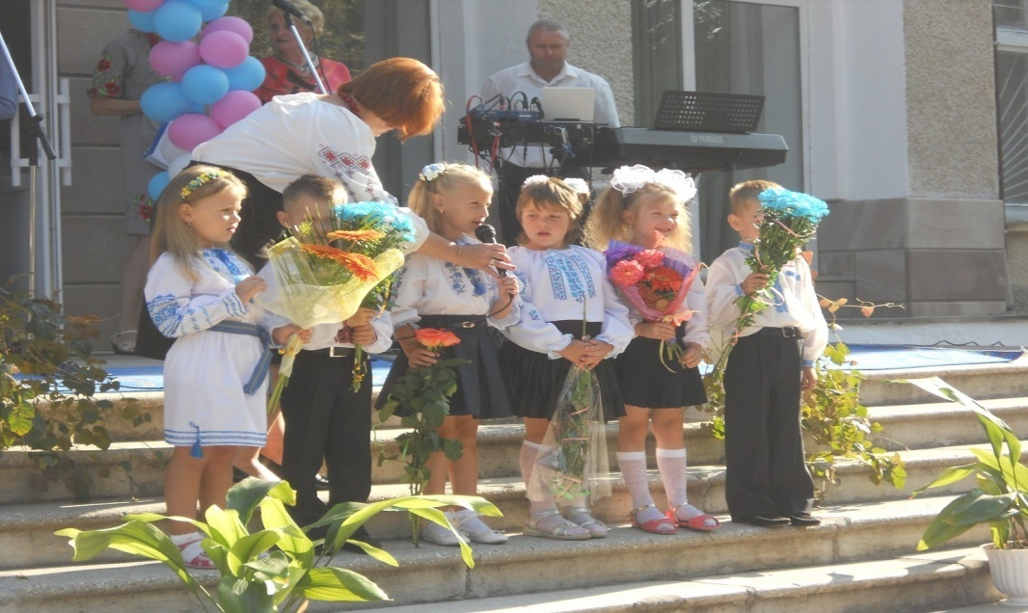
АДАПТАЦІЯ ПЕРШОКЛАСНИКІВ
Умови успішного навчання у школі
Міцний імунітет
Стійка пам’ять, увага
Добрий розвиток дрібної моторики кисті руки
Здорове раціональне харчування
Дотримання режиму дня

Slide 9
АДАПТАЦІЯ ПЕРШОКЛАСНИКІВ
Умови успіху
Особистий простір вдома
Підтримка та турбота рідних
Щоденний контроль
Розвивальні ігри
Єдина тактика спілкування у сім’ї
Домашні обов’язки

Slide 10
Результати адаптації першокласників

Slide 11
Результати діагностики (за тестами шкільної зрілості А. Керна - І.Йєрасека)

Slide 12
Рівень шкільної мотивації й адаптації Н. Лусканової
клас | 1 - клас
Високий | 4
Середній | 2
Зовнішня мотивація | 2
Низький | 2
Шкільна дезадаптація

Slide 13
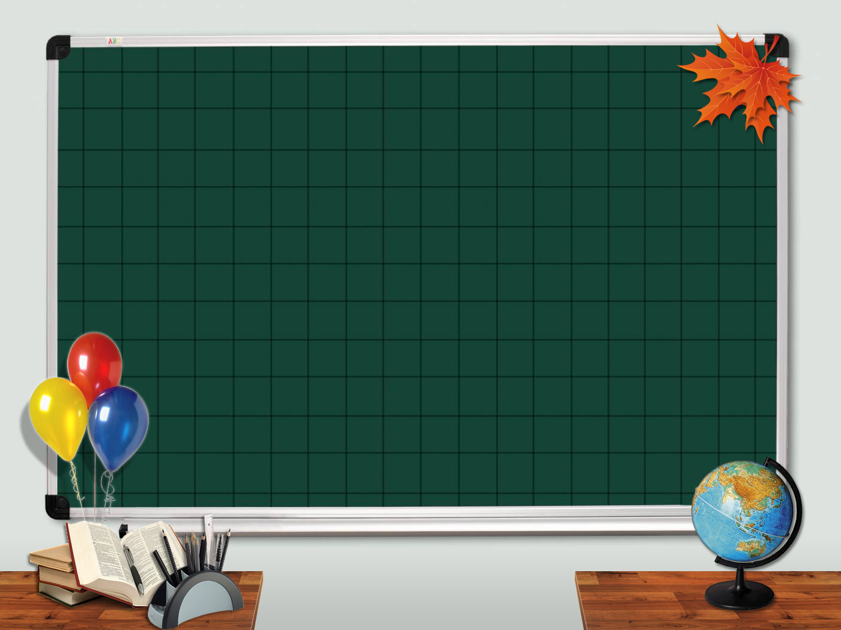
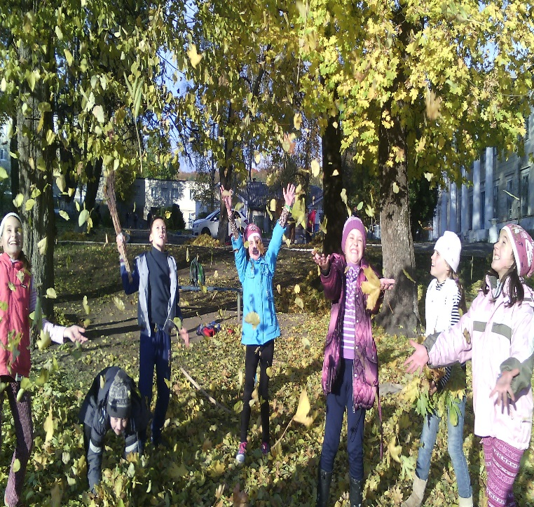
Адаптація
учнів 5 класу
до навчання
в основній школі

Slide 14
Причини труднощів періоду адаптації
збільшився обсяг і кількість навчальних предметів;
збільшилось тижневе навантаження;
розширилося коло вчителів - предметників, з якими учні мають постійно спілкуватися;
розмаїтість і якісне ускладнення вимог, що висувають перед учнем різні вчителі - предметники ;
відбувся перехід на кабінетну систему навчання;
змінився статус “старшого”
у початковій школі на “наймолодшого” – в основній.
Що робити, коли ображають старшокласники?
Як впоратись із зростанням кількості уроків, а, отже, і домашніх завдань?
Як стати значимою людиною для класного керівника?
Як не загубитись в просторах школи?
Як розподілити час на перерві і для переходу в інший кабінет, і для підготовки до наступного уроку, і для відпочинку, і для відвідання їдальні?
Як налагодити відносини з різними учителями, пристосуватися до їхніх вимог, методів навчання, темпераменту?
Різка зміна умов
навчання

Slide 15
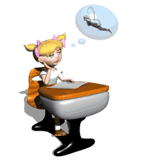
Причини труднощів періоду адаптації
початок статевого
дозрівання;
інтенсивний ріст тіла;
зростання фізичного
навантаження на
всі органи;
нерівномірність
фізичного розвитку
і нервової системи
підвищена
втомлюваність;
зниження рівня
концентрації уваги;
часта зміна настрою;
уповільнення будь-
якої діяльності;
зниження успішності
фізичні та фізіологічні
зміни
Вікові особливості учнів
недосконалість
нервової системи;
незначний життєвий
досвід;
низький ситуативний
імунітет
роздратованість;
збудженість;
психічне напруження;
проблеми соціалізації
нестійкість психіки

Slide 16
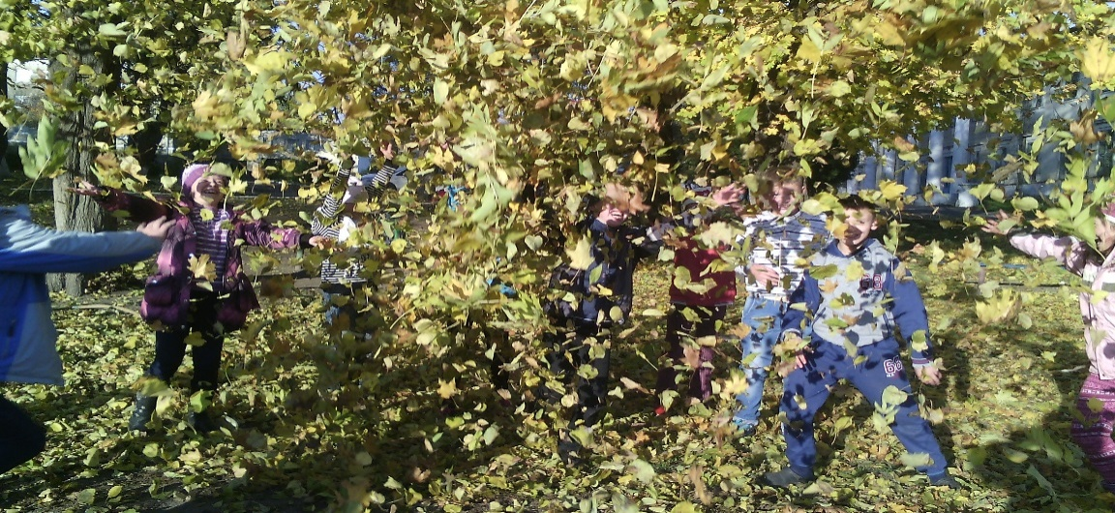
Причини труднощів періоду адаптації
недоліки розвитку інтелектуальних здібностей – вищих форм мислення, що не розвинулися в початковій школі;
неповноцінність навичок, зокрема навичок читання, письма, лічби;
несформованість понятійного мислення;
відсутність мотивації навчання;
несамостійність учнів;
високі вимоги учителів - предметників, які часто не бачать різниці між п’ятикласниками й іншими учнями основної школи;
предметне навчання (важко переключитися з одного виду діяльності на інший).
Проблеми наступності у навчанні

Slide 18
Рівень шкільної мотивації й адаптації Н. Лусканової
Рівень шкільної мотивації й адаптації | 5- клас
Високий | 3 учні: ПокорчакМ., Оздомірова З., Гаврон Д.
Середній | 1 учень : Левківська М.
Зовнішня мотивація | 2 учні: Іванюта Д., Драбик І.
Низький | 7 учнів - ставлення до себе як до школяра не сформоване
Шкільна дезадаптація

Slide 19
ДІАГНОСТИКА ВАД ОСОБИСТІСНОГО РОЗВИТКУ (ДВОР)
Тривож ність ее | ІІмпульсив ність | Агресив ність | Схильність до нечесної поведінки | Асоціаль ність | Замкну тість | Невпевне ність | Екстерна льність
Дутка В. | Островський |  |  |  |  | Небесьо В. | Островський
 |  |  |  |  |  | Кокора М | Кокора М.
 |  |  |  |  |  |  | (самоконтролі)
 |  |  |  |  |  |  | (відповідальність на інших)

Slide 20
Моніторинг процесу адаптації учнів 5 класу

Slide 21
На скільки ти адаптований до життя (А. Фурман)

Slide 22
Вивчення психологічного клімату в учнівському колективі:
Визначення характеру психологічного комфорту учня у класі:
рівень задоволеності шкільним життям – середній;
Рівень конфліктності у класі – середній;
Рівень згуртованості колективу – вищий від середнього.

Slide 23
Вивчення психологічного клімату в учнівському колективі - соціометрія.

Slide 24
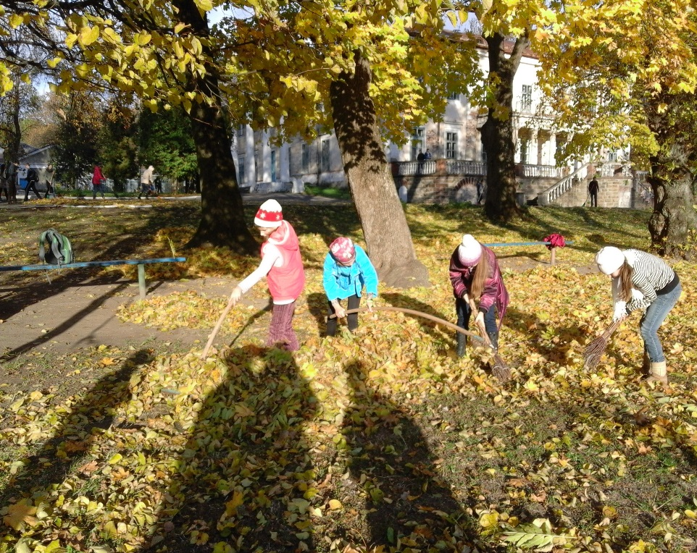
Потрібно знати дитину,
знати її силу і слабкості,
розуміти її думки, переживання, бережно доторкнутися до її серця…
В. О. Сухомлинський

Slide 25
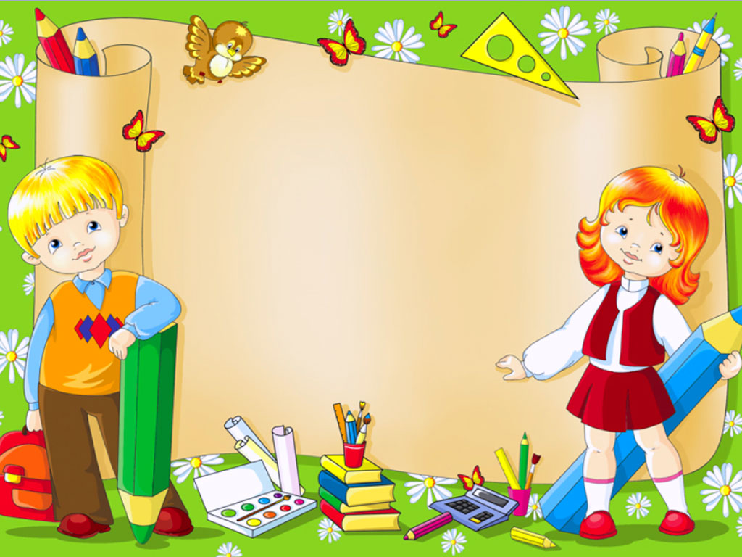
Успіхів нам у вихованні учнів!

Slide 26
Методичні рекомендації
Адміністрації школи забезпечити:
попередній розподіл педагогічних кадрів для роботи у майбутніх 5-х класах;
розроблення методичних рекомендацій з питань організації навчально-виховного процесу у 5-х класах;
дотримання санітарно – гігієнічних вимог у школі;
постійний контроль за діяльністю класного керівника, учителів-предметників, які викладають у 5-х класах, при потребі надавати допомогу.

Slide 27
Методичні рекомендації
Вчителям - предметникам,
які читають у 5-х класах:
враховувати в навчально - виховному процесі вікові психофізіологічні особливості учнів;
враховувати труднощі адаптаційного періоду, вікові особливості п’ятикласників у виборі термінології, методичних прийомів;
не перевантажувати учнів надмірними за обсягом домашніми завданнями, дозувати їх з урахуванням рівня підготовки учня, гігієнічних вимог віку;
стежити за темпом уроку: високий темп заважає багатьом дітям засвоювати матеріал;
налагоджувати емоційний контакт з класом та з батьками учнів;

Slide 28
Методичні рекомендації
Вчителям - предметникам, які читають у 5-х класах:
не використовувати оцінку як засіб покарання учня: оцінка досягнень повинна орієнтуватись на успіх, сприяти мотивації навчання, а не її зниженню;
фіксувати позитивну динаміку в розвитку кожного учня (не порівнювати учнів одного з одним, а порівнювати певні досягнення сьогодні і вчора);
розвивати навички самоконтролю, вміння оцінювати свою роботу і роботу класу;
забезпечувати наступність вимог між початковою і середньою школою;
на засіданнях методичних об’єднань розглянути критерії оцінювання навчальних досягнень учнів початкової школи та здійснити порівняльний аналіз вимог в основній школі;

Slide 29
Методичні рекомендації
Вчителям - предметникам, які читають у 5-х класах:
формувати активно – пізнавальне ставлення до свого предмету;
розвивати навички самостійної роботи: користування додатковою літературою, словниками, довідниками, інтернет – ресурсами;
спонукати учнів до вивчення правил, практичного їх застосування за допомогою інтерактивних методів (робота в групах, парах, форма діалогу);
розвивати уважність, вміння зосереджуватися на окремих деталях;
дотримуватися єдиних вимог до усного та писемного мовлення;
на кожному уроці проводити фізкульт - хвилинки;
виховувати почуття відповідальності за одержані знання, переконувати учнів у майбутньому їх застосуванні;

Slide 30
Методичні рекомендації
Вчителям - предметникам, які читають у 5-х класах:
не створювати ситуацій, що травмують психіку, під час виставлення оцінок за контрольні роботи, семестрові тощо; виставляти оцінки не формально, а з урахуванням особистих досягнень кожного учня;
враховувати принципи роботи з обдарованими дітьми, які мають високі потенційні здібності;
під час навчально – виховного процесу та на уроках фізичного виховання , під час позаурочних, позашкільних заходів враховувати стан здоров’я школярів.

Slide 31
Методичні рекомендації
Вчителям початкових класів :
прагнути не механічного заучування, а осмисленого запам’ятовування учнями правил та основних понять з навчальних дисциплін;
працювати над розвитком зв’язного мовлення учнів, логічного мислення, орфографічної грамотності (подвоєння приголосних, апостроф);
активізувати роботу на розвиток концентрації та обсягу уваги.

Slide 32
Методичні рекомендації
Класним керівникам:
спланувати роботу зі здійснення соціально-педагогічного супроводу за результатами діагностичних досліджень;
спільно з практичнм психологом та соціальним педагогом провести з класним керівником батьківські збори щодо актуальних проблем виховання дітей молодшого підліткового віку, зокрема «Психологія співпраці: як будувати свої взаємини з підлітком?», проводити групові та індивідуальні консультування батьків з проблем адаптації.

Slide 33
Методичні рекомендації
Практичному психологу та соціальному педагогу:
забезпечити соціально – психологічний супровід навчально– виховного процесу в період адаптації;
створити і організувати роботу корекційних груп учнів, які відчувають труднощі у навчанні та спілкуванні;
постійно проводити індивідуальне консультування батьків і учнів з проблемних питань навчання та виховання;
провести тренінги з учнями 5-7 х класів з питання формування лідерів.
Проводити корекційні заняття з учнями 5 – х класів з зняття тривожності учнів.

Slide 34
Потрібно знати дитину,
знати її силу і слабкості,
розуміти її думки, переживання, бережно доторкнутися до її серця…
В. О. Сухомлинський

Slide 35
Успіхів нам у вихованні учнів!

